Slide 1


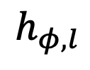

$$h_{η,l}$$
$$h_{φ,l}$$
$$c_{hot,l}$$
$$c_{i,l}$$
HAD3
HAD2
HAD1

